Slide 1
স্বাগতম

Slide 2
শিক্ষক পরিচিতি
এস এম মজিবুর রহমান
সহকারী শিক্ষক
আশরাফাবাদ সরকারি প্রাথমিক বিদ্যালয়
মোহাম্মদপুর, ঢাকা।
মোঃ আব্দুল মান্নান
সহকারী শিক্ষক
বাস্তা সরকারি প্রাথমিক বিদ্যালয়
ধামরাই, ঢাকা।
নাদিরা মুশতারী
সহকারী শিক্ষক
ধানমন্ডি ২ নং সরকারি প্রাথমিক বিদ্যালয়
ধানমন্ডি, ঢাকা।
শাহিনুর আক্তার
সহকারী শিক্ষক
গাবতলী সরকারি প্রাথমিক বিদ্যালয়
মিরপুর, ঢাকা।
সঞ্চিতা পাল
সহকারী শিক্ষক
ধামালকোড সরকারি প্রাথমিক বিদ্যালয়
সেনানিবাস, ঢাকা।

Slide 3
পাঠপরিচিতি বিষয়ঃ প্রাথমিক গণিত শ্রেণিঃ প্রথম পাঠ শিরোনামঃ সংখ্যা(১১ থেকে ২০) পাঠ্যাংশঃ ১১ থেকে ১৫

Slide 4
শিখনফল
১। ২.1.2 ১০ থেকে ৫০ পর্যন্ত বাস্তব উপকরন গণনা করতে
করতে পারবে ।
২। ২.3. 1 দশের গুচ্ছ করে(১ থেকে ৫০ পর্যন্ত) উপকরন গণনা করতে পারবে।
৩। ৩.2.1 1 থেকে ৫০ পর্যন্ত গণনা করতে পারবে ।

Slide 5
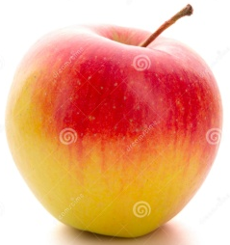
১০
দশ

Slide 6
সংখ্যা গণনাঃ
১১ থেকে ১৫ পর্যন্ত

Slide 7
বাস্তব পর্যায়
কাঠি
ব্যবহার করে ।

Slide 8
১১
১২
১৩
১৪
১৫

Slide 9
পাঠ্য বইয়ের সাথে মিল করণ

Slide 10
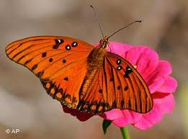
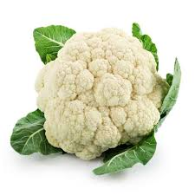
১৪
মিলকরন
১৩
১২
১১

Slide 11
দলীয় কাজ
শিক্ষার্থীরা ৫টি দলে বিভক্ত হয়ে ১ থেকে ১১, ১২, ১৩,১৪,১৫ পর্যন্ত গণণা করবে(মার্বেল,বিচি ও কাঠি দিয়ে)।

Slide 12
মূল্যায়ন
শ্রেণিকক্ষে বাস্তব উপকরণ গণণা করতে দিয়ে।

Slide 13
ধন্যবাদ

